Slide 1
Preferenční režimy ve WTO
Mezinárodní obchodní režim, jaro 2021

Slide 2
Několik teoretických věcí

Slide 3
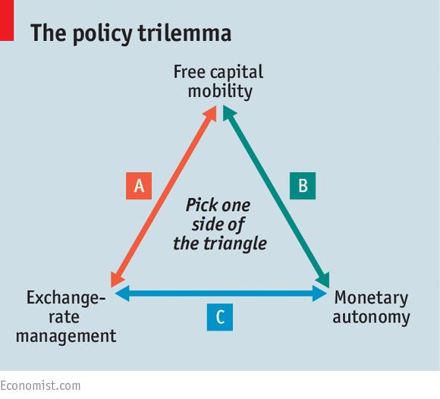

Slide 4
Měny a měnové krize
Fixní kurz = závazek státu, že kurz nebude fluktuovat – v propojeném světě obtížné udržet

Slide 5
Měny a měnové krize
Fixní kurz = závazek státu, že kurz nebude fluktuovat – v propojeném světě obtížné udržet
Proč to některé státy chtějí?
> Stabilita v cenách u zahraničního obchodu
> Splácení dluhu v cizí měně

Slide 6
Měny a měnové krize
Fixní kurz = závazek státu, že kurz nebude fluktuovat – v propojeném světě obtížné udržet
Co pro to může stát udělat?

Slide 7
Měny a měnové krize
Fixní kurz = závazek státu, že kurz nebude fluktuovat – v propojeném světě obtížné udržet
Co pro to může stát udělat?
Regulace přesunů kapitálu (ztíží rychlé přesuny a spekulace)
Devizové intervence (nákup/prodej)

Slide 8
Měny a měnové krize
Fixní kurz = závazek státu, že kurz nebude fluktuovat – v propojeném světě obtížné udržet
Co pro to může stát udělat?
Regulace přesunů kapitálu (ztíží rychlé přesuny a spekulace)
Devizové intervence (nákup/prodej)
Změna diskontních úrokových sazeb (> „levné/drahé peníze“)

Slide 9
Měny a měnové krize
Fixní kurz = závazek státu, že kurz nebude fluktuovat – v propojeném světě obtížné udržet
Co pro to může stát udělat?
Regulace přesunů kapitálu (ztíží rychlé přesuny a spekulace)
Devizové intervence (nákup/prodej)
Změna diskontních úrokových sazeb (> „levné/drahé peníze“)
Problém – deviz je omezené množství, úrokové sazby mají vliv na domácí ekonomiku – velké zvýšení pošle zemi do recese! (USA 1979)

Slide 10
Měny a měnové krize
Základ problému - nástroje centrální banky ovlivňují kurz i domácí ekonomiku > může vzniknout nepříjemný tradeoff („Chceme udržet kurz na cenu recese?“)

Slide 12
Měnová autonomie – myslí se možnost používat měnovou politiku pro domácí účely
Pokud musíme měnit úrokové míry pro ochranu kurzu – tak měnovou autonomii nemáme, jsme kvůli kurzu nuceni dělat něco, co je pro naši ekonomiku bolestivé

Slide 13
Měny a měnové krize
Fixní kurz = závazek státu, že kurz nebude fluktuovat – v propojeném světě obtížné udržet
Vlivy na kurz – nerovnováhy platební bilance
= nerovnováhy v obchodu, nebo v přesunech kapitálu

Slide 15
Měny a měnové krize
Fixní kurz = závazek státu, že kurz nebude fluktuovat – v propojeném světě obtížné udržet
Vlivy na kurz – nerovnováhy platební bilance
= nerovnováhy v obchodu, nebo v přesunech kapitálu
+ spekulace – nákupy nebo prodávání měn v očekávání, že se kurz změní (self-fullfilling prophecy)

Slide 16
Měny a měnové krize
Fixní kurz = závazek státu, že kurz nebude fluktuovat – v propojeném světě obtížné udržet
Vlivy na kurz – nerovnováhy platební bilance
= nerovnováhy v obchodu, nebo v přesunech kapitálu
+ spekulace – nákupy nebo prodávání měn v očekávání, že se kurz změní (self-fullfilling prophecy)
Obvykle kombinace – spekulanti reagují na nerovnováhu

Slide 17
Měnová krize = typicky spekulativní útok > státu dojdou devizy > musí zvýšit úrokové míry > recese
Někdy půjčka od IMF – doplnění devizových rezerv

Slide 19
ČR 90. léta – fix, 1995 uvolnění kapitálových kontrol
1997 – spekulativní útok > zvýšení úrokových měr > recese až do přelomu tisíciletí
Největší fail transformace ekonomiky!

Slide 20
Dluhová krize
- neschopnost státu splácet závazky

Slide 21
Dluhová krize
Absolutní dluh x dluhová služba

Slide 22
Dluhová krize
Absolutní dluh x dluhová služba
Záleží na:
1) měně, v jaké je dluh denominován
2) úrocích > podílu splátek na HDP

Slide 23
Dluhová krize
Absolutní dluh x dluhová služba
Záleží na:
1) měně, v jaké je dluh denominován
2) úrocích > podílu splátek na HDP
Japonsko má dluh 220 % HDP a je schopné splácet – dluží v jenech a s nízkými úroky, navíc domácím bankám

Slide 24
Dluhová krize
Absolutní dluh x dluhová služba
Záleží na:
1) měně, v jaké je dluh denominován
2) úrocích > podílu splátek na HDP
Japonsko má dluh 220 % HDP a je schopné splácet – dluží v jenech a s nízkými úroky, navíc domácím bankám
Dnes – extrémně levné půjčky pro státy > bilionové vládní programy v USA – velikost dluhu je čím dál méně důležitá

Slide 25
Dluhová krize
Buď bankrot – stát přestane platit, finanční sektor nějakou dobu nebude ochoten půjčovat

Slide 26
Dluhová krize
Buď bankrot – stát přestane platit, finanční sektor nějakou dobu nebude ochoten půjčovat
Nebo půjčka + reformní program IMF – stát sníží výdaje, zvýší daně, a začne splácet
- často taky odpuštění části dluhu, snížení splátek….
- často bolestivější!

Slide 27
Kontrolní otázky:
Komu státy dluží?

Slide 28
Kontrolní otázky:
Komu státy dluží?
„Pořád si jenom půjčujeme, kdy to začneme splácet?“

Slide 29
Kontrolní otázky:
Komu státy dluží?
„Pořád si jenom půjčujeme, kdy to začneme splácet?“
Co se stane s absolutní velikostí dluhu při vyrovnaném rozpočtu?

Slide 30
Krize platební bilance
Velký převis importu nad exportem – dojdou devizové rezervy

Slide 31
Krize platební bilance
Velký převis importu nad exportem – dojdou devizové rezervy
Řešení:
Devalvace měny > zdraží importy a zlevní exporty

Slide 32
Krize platební bilance
Velký převis importu nad exportem – dojdou devizové rezervy
Řešení:
Devalvace měny > zdraží importy a zlevní exporty
Fiskální a monetární restrikce > lidi zchudnou > menší import; nižší mzdy > větší export

Slide 33
Krize platební bilance
Velký převis importu nad exportem – dojdou devizové rezervy
Řešení:
Devalvace měny > zdraží importy a zlevní exporty
Fiskální a monetární restrikce > lidi zchudnou > menší import; nižší mzdy > větší export
IMF – přechodná půjčka, závazek k reformám

Slide 34
Preferenční zacházení ve WTO

Slide 35
Preferenční zacházení ve WTO
Obecné pravidlo – MFN
> nediskriminace mezi ostatními zeměmi navzájem

Slide 36
Preferenční zacházení ve WTO
Obecné pravidlo – MFN
> nediskriminace mezi ostatními zeměmi navzájem
Ve WTO ale existují dva režimy preferenčního zacházení, kde k diskriminaci mezi ostatními státy dochází

Slide 37
Preferenční zacházení ve WTO
Obecné pravidlo – MFN
> nediskriminace mezi ostatními zeměmi navzájem
Ve WTO ale existují dva režimy preferenčního zacházení, kde k diskriminaci mezi ostatními státy dochází
Pro tyto preference ve WTO existují z MFN výjimky

Slide 38
Preferenční zacházení ve WTO
Jsou povoleny dva typy preferenčního zacházení:
1) Reciproční (regionální obchodní dohody)

Slide 39
Preferenční zacházení ve WTO
Jsou povoleny dva typy preferenčního zacházení:
1) Reciproční (regionální obchodní dohody)
2) Nereciproční (zvýhodněný přístup na trh pro rozvojové země)

Slide 40
Preferenční zacházení ve WTO
Jsou povoleny dva typy preferenčního zacházení:
1) Reciproční (regionální obchodní dohody, RTAs)
- NAFTA, EU, MERCOSUR….
2) Nereciproční (zvýhodněný přístup na trh pro rozvojové země)
- GSP, zvláštní výhody pro LDCs

Slide 41
Regionální obchodní dohody (RTAa)

Slide 42
Typy RTAs
Zóna volného obchodu
Celní unie
Společný trh
Hospodářská unie

Slide 43
Typy RTAs
Zóna volného obchodu – volný obchod navzájem (NAFTA)
Celní unie
Společný trh
Hospodářská unie

Slide 44
Typy RTAs
Zóna volného obchodu – volný obchod navzájem (NAFTA)
Celní unie – i společná vnější cla (MERCOSUR)
Společný trh
Hospodářská unie

Slide 45
Typy RTAs
Zóna volného obchodu – volný obchod navzájem (NAFTA)
Celní unie – i společná vnější cla (MERCOSUR)
Společný trh – i volný pohyb pracovní síly a kapitálu (EU)
Hospodářská unie

Slide 46
Typy RTAs
Zóna volného obchodu – volný obchod navzájem (NAFTA)
Celní unie – i společná vnější cla (MERCOSUR)
Společný trh – i volný pohyb pracovní síly a kapitálu (EU)
Hospodářská unie – i společná měna a rozpočet (částečně EU)

Slide 47
Typy RTAs
Zdaleka nejčastější jsou zóny volného obchodu (free trade area)
Jenom asi 10 % všech RTAs jsou celní unie
Další stupně prakticky jenom EU

Slide 48
Typy RTAs
Zdaleka nejčastější jsou zóny volného obchodu (free trade area)
Jenom asi 10 % všech RTAs jsou celní unie
Další stupně prakticky jenom EU
Pro funkčnost jakéhokoliv typu je potřeba dohodnout pravidla určování původu

Slide 49
Pravidla určování původu
„Jak poznám, že na nějaký produkt se má uplatnit preferenční zacházení?“ > pravidla určování původu

Slide 50
Pravidla určování původu
Minimální procento přidané hodnoty vytvořené v preferovaném státě
Kumulativní nebo nekumulativní (Je možné minimální hranici naplnit produkcí v několika státech EU?)

Slide 51
Pravidla určování původu
Existují i pro účel rozpoznání, zda zboží pochází z členského státu WTO
Dohoda o určování původu

Slide 52
Proč tvořit RTAs?

Slide 53
Proč tvořit RTAs?
Regionální – jednodušší na dohodnutí než jednání na úrovni WTO – největší rozmach během kolapsu Katarského kola

Slide 54
Proč tvořit RTAs?
- lze řešit i složitější otázky, které se na úrovni WTO nedaří vyřešit – netarifní překážky, investice…
= nová generace komplexních RTAs (CETA, TPP)

Slide 55
Proč tvořit RTAs?
Politický rozměr
– prohloubení aliance (TTIP?)
– sjednocení národa (Zollverein)
– dekolonizace (South-South obchod)
– „návrat na Západ“ (vstup ČR do EU)

Slide 56
Spory o přínosnosti RTAs
Vytváření obchodu x přesměrování obchodu (a investic)

Slide 57
Spory o přínosnosti RTAs
Vytváření obchodu x přesměrování obchodu (a investic)
= trade creation x trade diversion
= liberalizace x diskriminace

Slide 58
Spory o přínosnosti RTAs
Vytváření obchodu x přesměrování obchodu (a investic)
= trade creation x trade diversion
= liberalizace x diskriminace
Přesměrování obchodu je ekonomicky považováno za škodlivé, ale může mít strategický význam

Slide 59
Spory o přínosnosti RTAs
Z pohledu WTO: Building blocks x stumbling blocks

Slide 60
Spory o přínosnosti RTAs
Z pohledu WTO: Building blocks x stumbling blocks
Vytvoří se několik regionálních skupin, které se potom snáze dohodnou mezi sebou x Vytvoří se několik protekcionistických bloků, které budou usilovat o soběstačnost

Slide 61
Podmínky WTO pro RTAs

Slide 62
Podmínky WTO pro RTAs
Pro schválení má WTO pravidla – mají zajistit, aby RTAs vedly spíše k vytváření než k přesměrování obchodu a aby narušení MFN režimu bylo únosné

Slide 63
Podmínky WTO pro RTAs
Pro schválení má WTO pravidla – mají zajistit, aby RTAs vedly spíše k vytváření než k přesměrování obchodu a aby narušení MFN režimu bylo únosné
Každá nově vznikající regionální dohoda musí být schválena Generální radou WTO

Slide 64
Podmínky WTO pro RTAs
1) Týká se všeho obchodu (ne jeden sektor)

Slide 65
Podmínky WTO pro RTAs
1) Týká se všeho obchodu (ne jeden sektor)
- rozdíl oproti vícestranným dohodám WTO!

Slide 66
Podmínky WTO pro RTAs
1) Týká se všeho obchodu (ne jeden sektor)
- rozdíl oproti vícestranným dohodám WTO!
2) Vnitřní bariéry jsou skoro úplně odstraněny (90 %) v přiměřené době (10 let)

Slide 67
Podmínky WTO pro RTAs
1) Týká se všeho obchodu (ne jeden sektor)
- rozdíl oproti vícestranným dohodám WTO!
2) Vnitřní bariéry jsou skoro úplně odstraněny (90 %) v přiměřené době (10 let)
3) Vnější bariéry v průměru nevzrostou (může být problém u celních unií)

Slide 68
Podmínky WTO pro RTAs
1) Týká se všeho obchodu (ne jeden sektor)
- rozdíl oproti vícestranným dohodám WTO!
2) Vnitřní bariéry jsou skoro úplně odstraněny (90 %) v přiměřené době (10 let)
3) Vnější bariéry v průměru nevzrostou (může být problém u celních unií)
WTO je o nově uzavřené RTA notifikována > kontrola souladu s pravidly

Slide 69
Podmínky WTO pro RTAs
Reálně – laxně vymáháno, benevolentní přístup – nikdo nechce být ten zlý, kdo někomu jinému zakáže obchodní dohodu

Slide 70
Podmínky WTO pro RTAs
Pro rozvojové země toto neplatí

Slide 71
Podmínky WTO pro RTAs
Pro rozvojové země toto neplatí (Enabling clause 1979)
„= preferenční preference“
> mohou uzavírat „neúplné obchodní dohody“ – navenek protekcionistické, s nedokončeným odstraněním vnitřních bariér

Slide 72
Podmínky WTO pro RTAs
Pro rozvojové země toto neplatí (Enabling clause 1979)
„= preferenční preference“
> mohou uzavírat „neúplné obchodní dohody“ – navenek protekcionistické, s nedokončeným odstraněním vnitřních bariér
Např. MERCOSUR
58 z 304 RTAs bylo uzavřených na základě Enabling clause

Slide 73
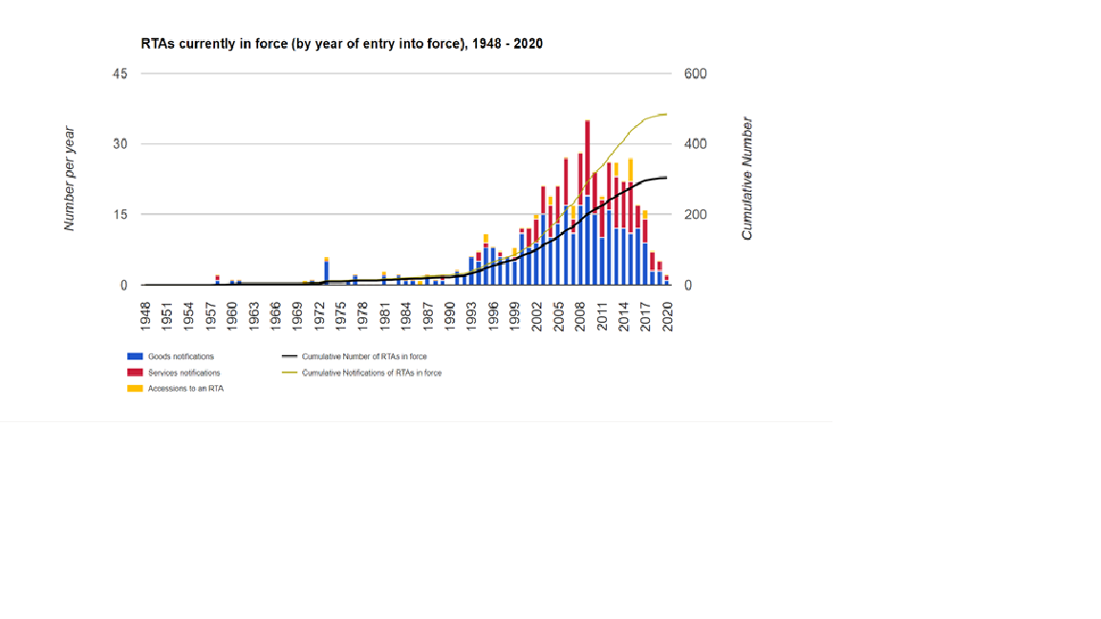
Regionální obchodní dohody

Slide 74
Regionální obchodní dohody
V současnosti platných 304, velká proliferace po roce 2000

Slide 75
Historie RTAs
Cobden Chevalier 1860 > první éra volného obchodu

Slide 76
Historie RTAs
USA – série RTAs v 30s, potom odmlka, nové až v 80s!
- 1985 Izrael, 1988 Kanada > 1995 Nafta

Slide 77
Historie RTAs
USA – série RTAs v 30s, potom odmlka, nové až v 80s!
- 1985 Izrael, 1988 Kanada > 1995 Nafta
Japonsko – až po roce 2000

Slide 78
Historie RTAs
Rozvojové země – nejdříve silně protekcionistické RTAs v 60s – reakce na EHS
= snaha o nahrazování importu na větším území, využít úspor z rozsahu

Slide 79
Historie RTAs
Rozvojové země – nejdříve silně protekcionistické RTAs v 60s – reakce na EHS
= snaha o nahrazování importu na větším území, využít úspor z rozsahu
Po neoliberálním obratu snaha o více otevřená uskupení
ASEAN 1992

Slide 80
EU
EHS 1957
Celní unie dokončena 1968
Jednotný evropský akt 1986 > společný trh (práce a kapitál)
1992 – EU – unijní občanství, euro
Přímý účinek a aplikační přednost unijního práva
Společná obchodní politika!

Slide 81
EU
EU a mimo-unijní evropské země se účastní více než poloviny všech RTAs!
Asociační dohody, smlouvy se státy okolo Středozemního moře…
Dohody EU o volném obchodu s Japonskem, Jižní Koreou, Kanadou

Slide 82
Unijní vs. americké RTAs
Každá velká země má svůj preferovaný styl obchodních dohod
Vnější unijní smlouvy o volném obchodu řeší i životní prostředí, ochranu spotřebitele, práva zaměstnanců, ochranu hospodářské soutěže…

Slide 83
Unijní vs. americké RTAs
Každá velká země má svůj preferovaný styl obchodních dohod
Vnější unijní smlouvy o volném obchodu řeší i životní prostředí, ochranu spotřebitele, práva zaměstnanců, ochranu hospodářské soutěže…
USA – jen WTO disciplíny, více do hloubky – duševní vlastnictví, služby, investice

Slide 84
Preference pro rozvojové země

Slide 85
Preference pro rozvojové země
= jednostranné výhody

Slide 86
Preference pro rozvojové země
= jednostranné výhody
Mají umožnit rozvojovým zemím snadnější export do vyspělých zemí

Slide 87
Rozvojové země v GATT
Zezačátku byli signatáři GATT především vyspělé země, rozvojové země měly formálně rovné postavení

Slide 88
Rozvojové země v GATT
Zezačátku byli signatáři GATT především vyspělé země, rozvojové země měly formálně rovné postavení
Růst zapojení rozvojových zemí od Kennedyho kola, důraz na „zvláštní a diferencované zacházení“

Slide 89
Rozvojové země v GATT
Zezačátku byli signatáři GATT především vyspělé země, rozvojové země měly formálně rovné postavení
Růst zapojení rozvojových zemí od Kennedyho kola, důraz na „zvláštní a diferencované zacházení“
UNCTAD, G77 (1964) > rozvojové země ovládly Valné shromáždění OSN

Slide 90
Rozvojové země v GATT
1965: přijata IV. část GATT – obchod a rozvoj
Neobsahuje žádné konkrétní právní závazky!

Slide 91
Rozvojové země v GATT
1965: přijata IV. část GATT – obchod a rozvoj
Neobsahuje žádné konkrétní právní závazky!
Ale: „The developed contracting parties do not expect reciprocity for commitments made by them in trade negotiations to reduce or remove tariffs and other barriers to the trade of less-developed contracting parties“

Slide 92
Rozvojové země v GATT
1965: přijata IV. část GATT – obchod a rozvoj
Neobsahuje žádné konkrétní právní závazky!
Ale: „The developed contracting parties do not expect reciprocity for commitments made by them in trade negotiations to reduce or remove tariffs and other barriers to the trade of less-developed contracting parties“
> první zmínka o tom, že rozvojové země nemusejí liberalizovat zahraniční obchod stejně rychle, jako vyspělé země

Slide 93
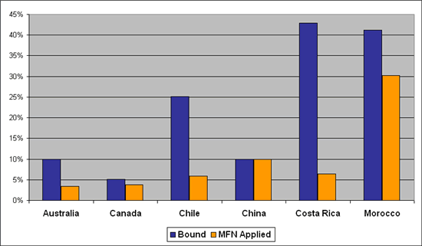

Slide 94
Rozvojové země v GATT
> rozvojové země sice byly signatáři GATT, ale nečekalo se od nich, že budou snižovat cla a kvóty
> proto málo celních závazků, přetrvávající vysoká protekce

Slide 95
Rozvojové země v GATT
> rozvojové země sice byly signatáři GATT, ale nečekalo se od nich, že budou snižovat cla a kvóty
> proto málo celních závazků, přetrvávající vysoká protekce
Ale vyspělé země stále stanovovaly stejná cla pro vyspělé i rozvojové země, tento postup proto neporušoval MFN!

Slide 96
Rozvojové země v GATT
> rozvojové země sice byly signatáři GATT, ale nečekalo se od nich, že budou snižovat cla a kvóty
> proto málo celních závazků, přetrvávající vysoká protekce
Ale vyspělé země stále stanovovaly stejná cla pro vyspělé i rozvojové země, tento postup proto neporušoval MFN!
> pouze shoda o různě rychlém postupu, ne zásah do zásadních pravidel GATT/WTO

Slide 97
Rozvojové země v GATT
1968 – USA zavedly Generalized System of Preferences (GSP)
= všeobecný systém celních preferencí

Slide 98
Rozvojové země v GATT
1968 – USA zavedly Generalized System of Preferences (GSP)
= všeobecný systém celních preferencí
Jednodušší přístup rozvojových zemí na americký trh > toto porušuje MFN
USA si pro svůj GSP vyjednaly výjimku = waiver

Slide 99
Rozvojové země v GATT
1968 – USA zavedly Generalized System of Preferences (GSP)
= všeobecný systém celních preferencí
Jednodušší přístup rozvojových zemí na americký trh > toto porušuje MFN
USA si pro svůj GSP vyjednaly výjimku = waiver
Dnes má svůj vlastní GSP většina vyspělých zemí

Slide 100
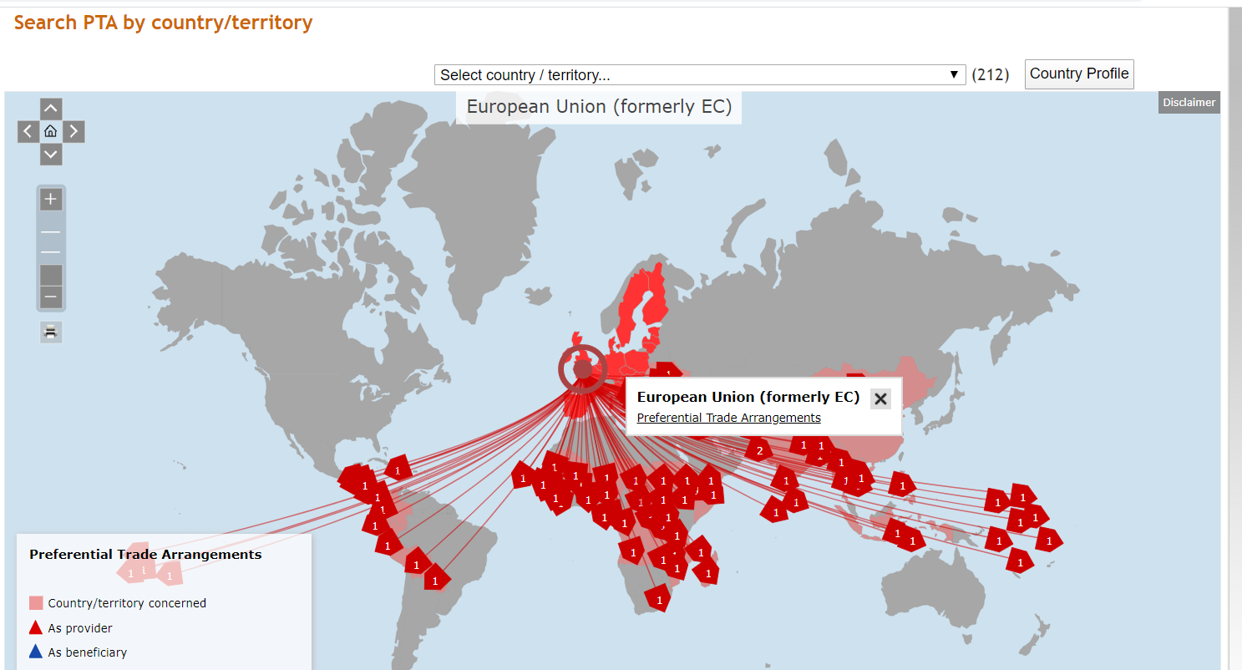

Slide 101
Generalized system of preferences
GSP – jsou to jednostranné politiky jednotlivých vyspělých zemí!
Není to dohoda WTO!

Slide 102
Generalized system of preferences
GSP – jsou to jednostranné politiky jednotlivých vyspělých zemí!
Není to dohoda WTO!
Tvůrce GSP si určuje, které země zvýhodní, na které produkty se to bude vztahovat, může to kdykoliv změnit

Slide 103
Nevýhody preferencí
Někteří ekonomové preference kritizují a označují je kontraproduktivní

Slide 104
Nevýhody preferencí
„Uzamčení“ v produkci několika komodit (cukr a banány)

Slide 105
Nevýhody preferencí
Vynětí nejcitlivějších komodit – pokud jsou v něčem rozvojové země hodně konkurenceschopné, preferenci jim na to nedáme

Slide 106
Nevýhody preferencí
Složitá rules of origin – je těžké prokázat, že zboží bylo vyrobeno v rozvojové zemi, která má právo na preferenci

Slide 107
Nevýhody preferencí
Poskytující stát to může kdykoliv změnit > nejistota

Slide 108
Selektivní preference

Slide 109
Selektivní preference
Správně by měly být buď pro všechny rozvojové země, nebo mít objektivní kritéria (HDP)
Vyspělé země se tímto zvlášť v minulosti při tvorbě preferencí často neřídily > selektivní preference

Slide 110
Selektivní preference
Správně by měly být buď pro všechny rozvojové země, nebo mít objektivní kritéria (HDP)
Vyspělé země se tímto zvlášť v minulosti při tvorbě preferencí často neřídily > selektivní preference
> diskriminace, přesměrování obchodu

Slide 111
Selektivní preference
Evropa – preference pro bývalé kolonie – Dohody z Lomé (1975) a Cotonou (2000)
ACP – Afrika, Karibik, Pacifik – zvýhodněný přístup např. pro banány a cukr

Slide 112
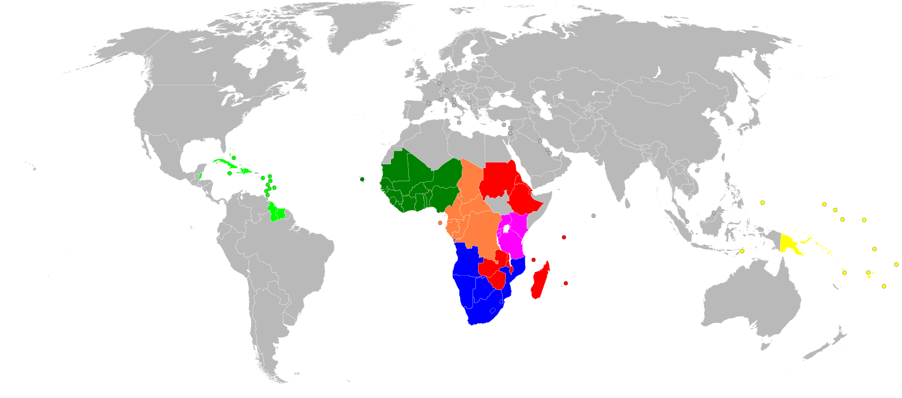

Slide 113
Selektivní preference
Evropa – preference pro bývalé kolonie – Dohody z Lomé (1975) a Cotonou (2000)
ACP – Afrika, Karibik, Pacifik – zvýhodněný přístup např. pro banány a cukr – protesty Brazílie a dalších nezahrnutých zemí

Slide 114
Selektivní preference
Po roce 2000 – snaha EU uvést tyto dohody do souladu s právem WTO
> uzavírání Dohod o ekonomickém partnerství s jednotlivými státy a regionálními uskupeními = jsou to RTA, jiné rozvojové státy proti tomu nemohou protestovat

Slide 115
Tímto máme probrané preference
Zbytek hodiny – další speciální pravidla pro rozvojové země

Slide 116
Rozvojové země v GATT

Slide 117
Rozvojové země v GATT
70. léta (Tokijského kolo) – eskalace konfliktu globálního Severu a Jihu
Požadavek „Nového mezinárodního ekonomického řádu“

Slide 118
„Nový ekonomický světový řád“
> přednostní přístup na trhy vyspělých zemí
> možnost ochrany infant industries
> vyšší rozvojová pomoc
> navázání cen komodit na ceny výrobků
> možnost znárodňovat zahraniční investice
> uzavírání neúplných regionálních dohod

Slide 119
„Nový ekonomický světový řád“
> přednostní přístup na trhy vyspělých zemí (=GSP)
> možnost ochrany infant industries
> vyšší rozvojová pomoc
> navázání cen komodit na ceny výrobků
> možnost znárodňovat zahraniční investice
> uzavírání neúplných regionálních dohod
Relevantní pro WTO, do jisté míry toho bylo dosaženo
Nikdy neprosazeno

Slide 120
Rozvojové země v GATT
Závěr Tokijského kola (1979) – dohody týkající se rozvojových zemí = rámcové dohody
Dodnes základ pro zvláštní režim rozvojových zemí

Slide 121
Rozvojové země v GATT
Závěr Tokijského kola (1979) – dohody týkající se rozvojových zemí = rámcové dohody
Dodnes základ pro zvláštní režim rozvojových zemí
> nejdůležitější z nich je Enabling clause = zmocňovací doložka
„Rozhodnutí o diferencovaném a příznivějším zacházení, vzájemnosti a plnější účasti rozvojových zemí“

Slide 122
Enabling clause
Opakuje část IV. GATT, podle které vyspělé země nemají za své ústupky očekávat od rozvojových zemí reciprocitu
= povolení většího protekcionismu rozvojových zemí
= pokud mají protekci, mohou si ji ponechat

Slide 123
Enabling clause
– plošné povolení preferencí pro rozvojové země
= toto je výjimka, na jejímž základě je vyspělým státům dovoleno tvořit GSPs
x výjimka pro regionální obchodní dohody existovala již od vzniku GATT

Slide 124
Enabling clause
Na základě Enabling clause se na regionálních obchodní dohody mezi rozvojovými zeměmi nevztahují pravidla GATT/WTO

Slide 125
Enabling clause
Na základě Enabling clause se na regionálních obchodní dohody mezi rozvojovými zeměmi nevztahují pravidla GATT/WTO
> neúplné obchodní dohody – mohou být navenek protekcionistické, neliberalizovat všechen vnitřní obchod (viz první část hodiny)

Slide 126
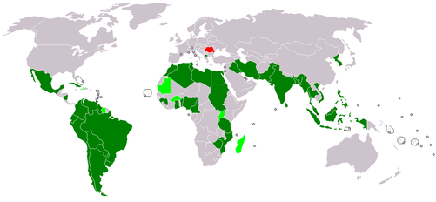
GSTP

Slide 127
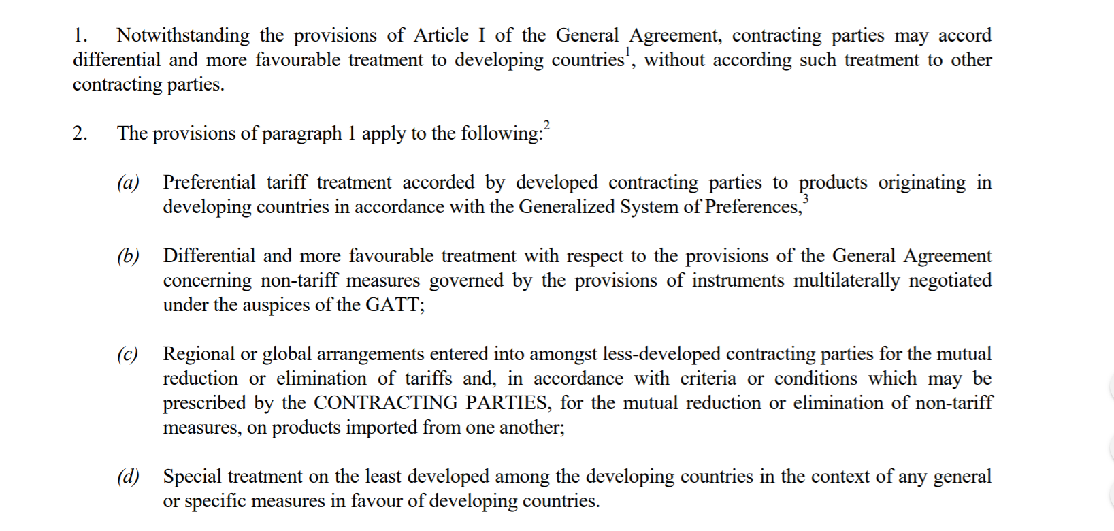

Slide 128
Rozvojové země v GATT
Rámcové dohody
Dále dohody o opatřeních pro vyrovnání platební bilance a o ochraně infant industries
= Povolení, aby rozvojové země zvyšovaly protekci

Slide 129
Rámcové dohody
Přednostní přístup na trhy vyspělých zemí (Enabling clause)
Uzavírání neúplných regionálních dohod (Enabling clause)
Možnost ochrany infant industries (všechny 3 dohody)

Slide 130
Rozvojové země v GATT
Tokijské kolo znamenalo vrchol snah o zvláštní a diferencované zacházení

Slide 131
Rozvojové země a WTO
Vznik WTO 1995 – jednotný závazek
= menší význam zvláštního a diferencovaného zacházení

Slide 132
Rozvojové země a WTO
Vznik WTO 1995 – jednotný závazek
= menší význam zvláštního a diferencovaného zacházení
Ale delší lhůty pro implementaci dohod, jiný výpočet snižování cel
Pravidla obsažená v rámcových dohodách přetrvala

Slide 133
Katarské kolo
African Growth and Opportunity Act (USA), Anything but Arms (EU)
Speciální, ještě větší výhody pro LDCs = nejméně vyspělé státy

Slide 134
Katarské kolo
African Growth and Opportunity Act (USA), Anything but Arms (EU)
Speciální, ještě větší výhody pro LDCs
= nejméně vyspělé státy
Odstranění cel a kvót pro 97 % jejich exportu, LDCs se nemusí k ničemu zavázat

Slide 135
Katarské kolo
African Growth and Opportunity Act (USA), Anything but Arms (EU)
Speciální, ještě větší výhody pro LDCs
= nejméně vyspělé státy
Odstranění cel a kvót pro 97 % jejich exportu, LDCs se nemusí k ničemu zavázat
I „normální“ rozvojové země pro LDCs tvoří preference

Slide 136
Katarské kolo
African Growth and Opportunity Act (USA), Anything but Arms (EU)
Speciální, ještě větší výhody pro LDCs
= nejméně vyspělé státy
Odstranění cel a kvót pro 97 % jejich exportu, LDCs se nemusí k ničemu zavázat
I „normální“ rozvojové země pro LDCs tvoří preference
= vlastně existují tři skupiny států – vyspělé, rozvojové a LDCs

Slide 137
Chybějící definice

Slide 138
Chybějící definice
Není definované, co to rozvojová země je!
Ani žádné kritérium, kdy rozvojovou zemí být přestane! (graduation)

Slide 139
Chybějící definice
Není definované, co to rozvojová země je!
Ani žádné kritérium, kdy rozvojovou zemí být přestane! (graduation)
> Sebeidentifikace!

Slide 140
Chybějící definice
Není definované, co to rozvojová země je!
Ani žádné kritérium, kdy rozvojovou zemí být přestane! (graduation)
> Sebeidentifikace!
> Brunej, Hong Kong, Kuvajt, Makao, Katar, Singapur, Spojené Arabské Emiráty, Mexiko, Turecko a Jižní Korea se ještě 2019 považovaly za rozvojové země!

Slide 141
Chybějící definice
Zneužívání systému = „černí pasažéři“

Slide 142
Chybějící definice
Trumpova administrativa – frustrace > vyškrtala některé země z amerického GSP (Turecko, Indie), donutila Jižní Koreu, Singapur a Brazílii, aby se v příštích jednáních ve WTO vzdaly statusu rozvojových zemí

Slide 143
Chybějící definice
Čína + Hong Kong, Saúdská Arábie, Katar, Kuvajt atd. se za rozvojové země dále považují!

Slide 144
Chybějící definice
Čína + Hong Kong, Saúdská Arábie, Katar, Kuvajt atd. se za rozvojové země dále považují!
> jinak se jim počítají snižování cel během jednání, mají přístup k delším lhůtám na implementaci atd.

Slide 145
Chybějící definice
Existuje pouze definice LDC (po vzoru UN)
„Income thresholds are $1,025, which is set at the three-year average of gross national income (GNI) per capita. The graduation threshold is 20% higher at $1,230.“

Slide 146
Chybějící definice
Existuje pouze definice LDC (po vzoru UN)
„Income thresholds are $1,025, which is set at the three-year average of gross national income (GNI) per capita. The graduation threshold is 20% higher at $1,230.“
Existoval cíl OSN pro ně do roku 2020 získat podíl na světovém obchodu alespoň 2 %, reálně je ale jejich podíl stále kolem 1 % a spíše klesá

Slide 147
Shrnutí
Jsou povoleny dva typy preferenčního zacházení:
1) Reciproční (regionální obchodní dohody)
2) Nereciproční (zvýhodněný přístup na trh pro rozvojové země)
= GSP
+ další výjimky pro rozvojové země – neúplné vzájemné obchodní dohody, nereciprocita v obchodních jednáních

Slide 148
Děkuji za pozornost ☺

